Slide 1
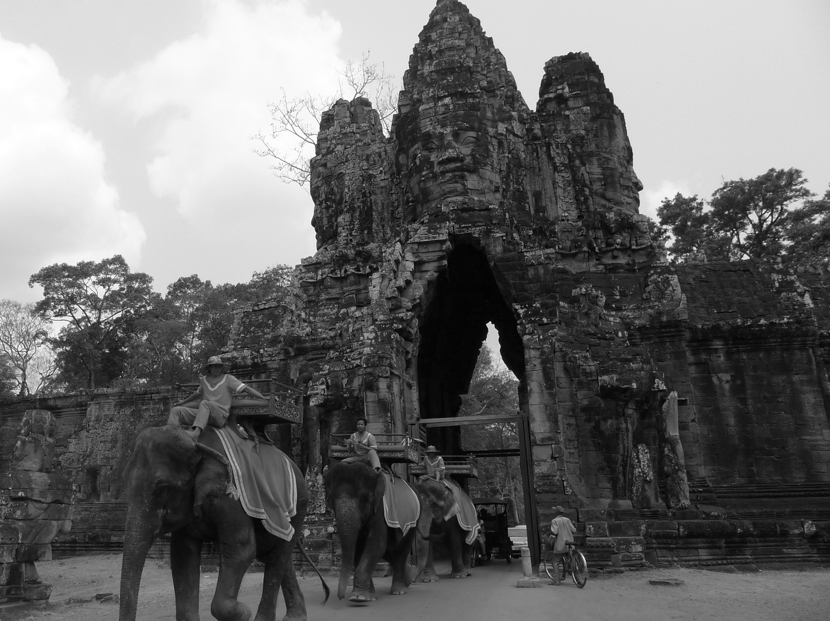
J-CaJa
Notes:
現地活動パートナー
EPS PUC

Slide 2
プロジェクト概要
J-CaJa（Join Cambodia and Japan）
関西大学 総合情報学部
学部生×7名 ＋ 院生×1名 ＝8名

Slide 3
プロジェクトの目的
少しでも多くの子供が学校に通えるようにする

Slide 4
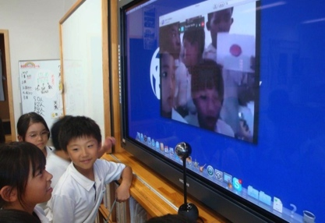
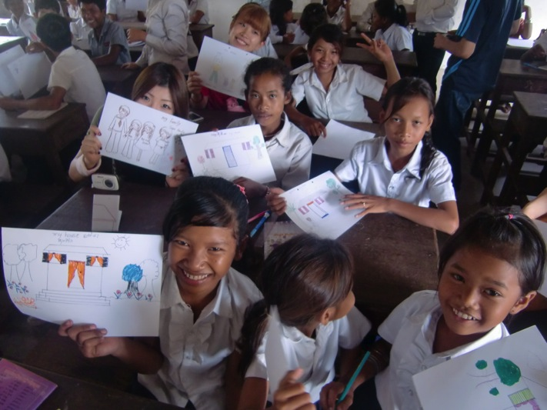
プロジェクトの活動
①交流学習支援
②図書館支援
日本の小学生とカンボジアの小学生をつなぐ活動
農村部の小学校の図書館運営をサポートする活動
Notes:
以降、この２軸を中心に説明

Slide 5
図書館支援活動
自立した図書館運営
図書館の設置絵本の寄付
図書館運営研修
啓蒙活動
Notes:
私たちの目指すゴールは自立した図書館の運営です。そのためのファーストステップとして図書館の設置、絵本の寄付を行った。これによってこどもたちがより文字に触れる機会多くできるような環境を作りました。
よくある箱だけ作って教育の質が上がらない例

Slide 6
Notes:
門→地域の方々のみで作業

Slide 7
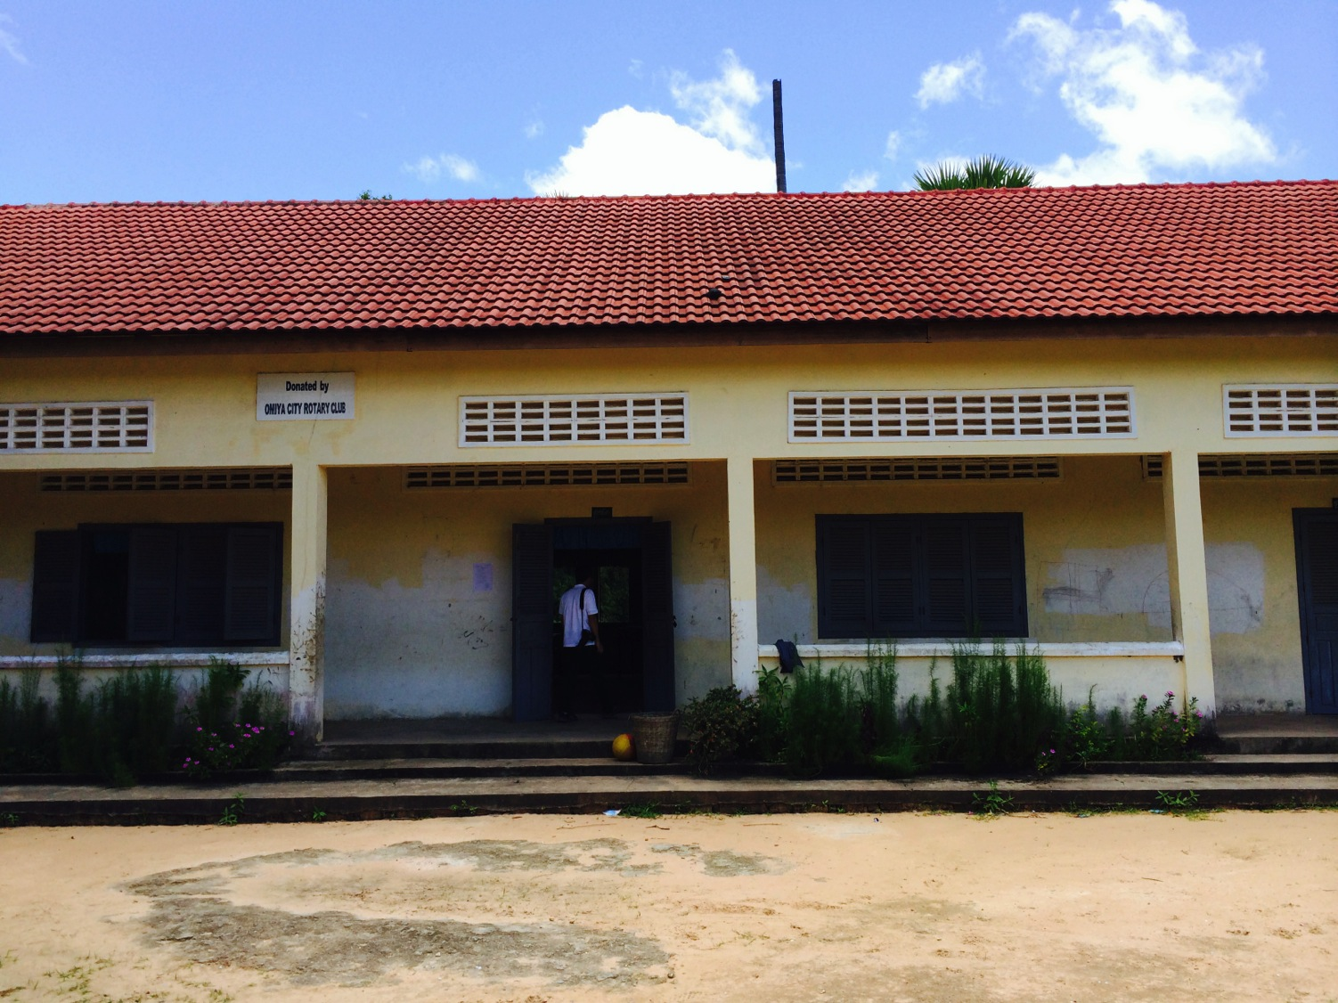

Slide 8
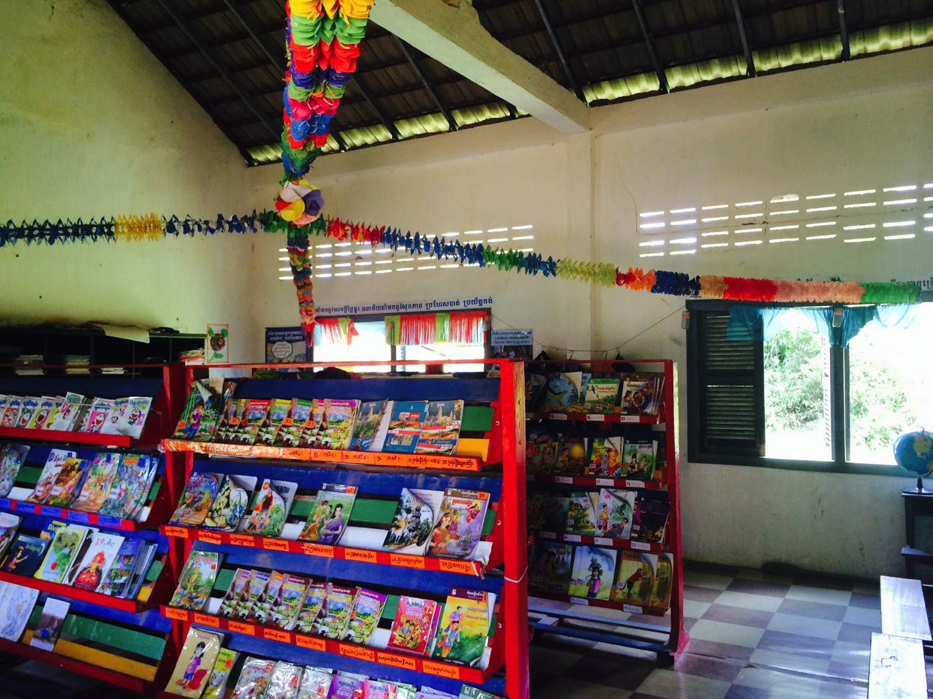

Slide 9
Notes:
ペンキ塗りの恊働作業

Slide 10
Notes:
門→地域の方々のみで作業

Slide 12
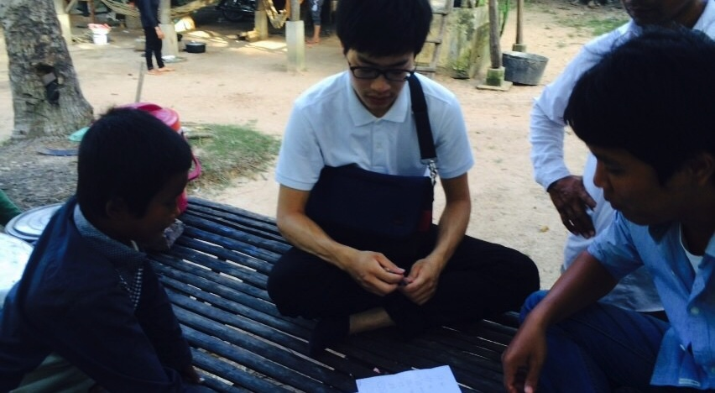
Notes:
家庭に回って調査をした。

Slide 14
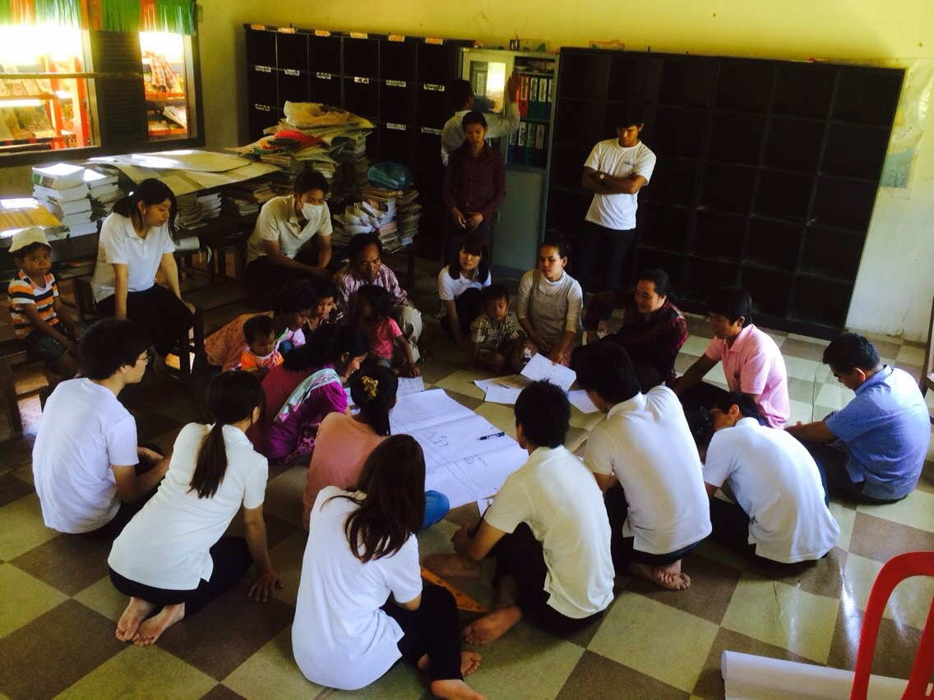
Notes:
集団での調査風景

Slide 15
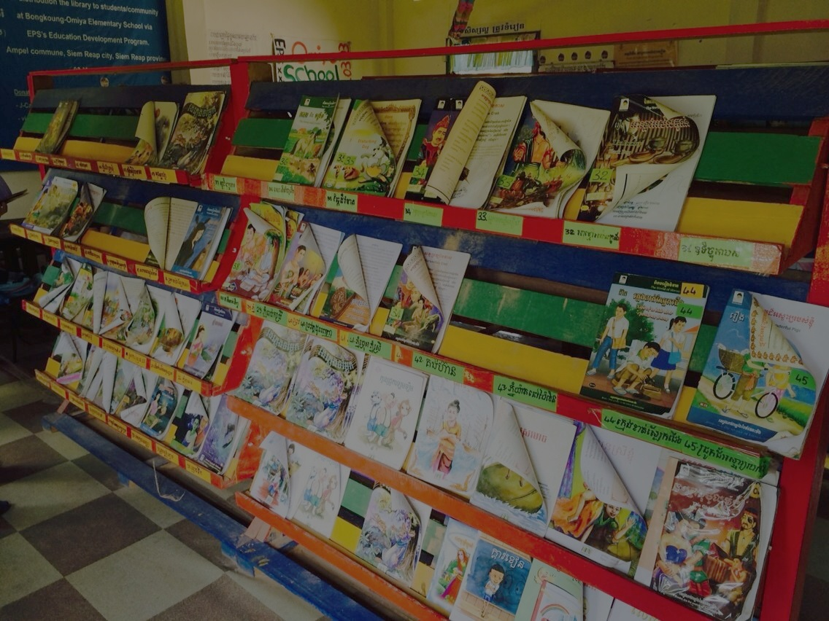
今後の活動
①仕掛け絵本の寄付
②学校菜園事業
③黒板再生事業
④ソーラーパネルを活用した活動

Slide 16
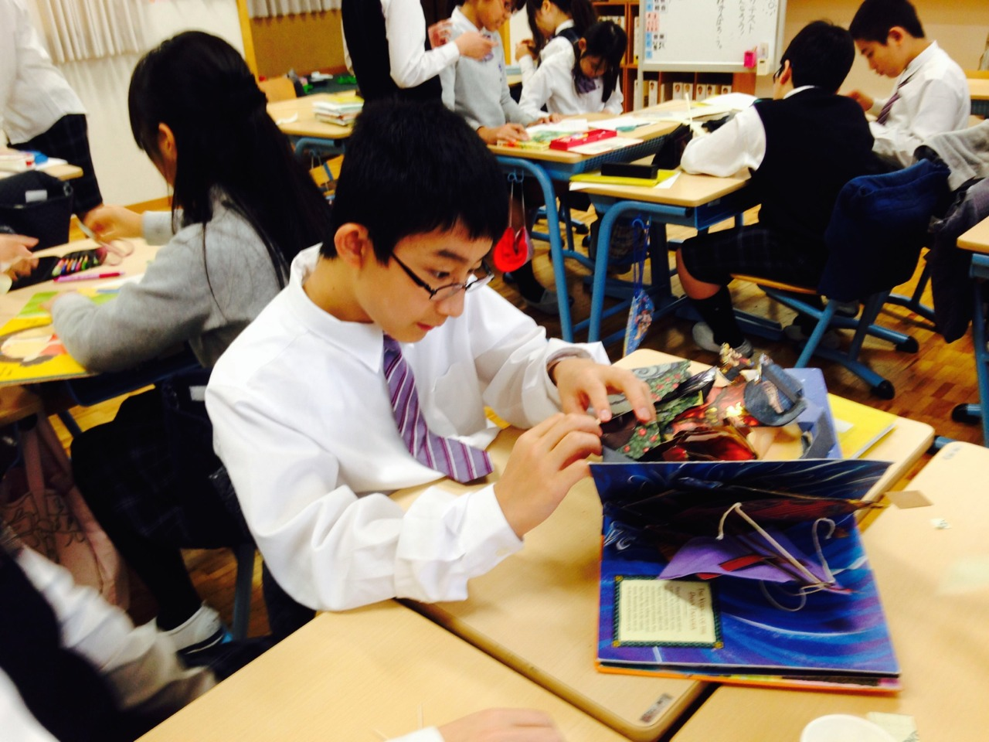

Slide 17
今後の活動
①仕掛け絵本の寄付
②学校菜園事業
③黒板再生事業
④ソーラーパネルを活用した活動

Slide 18
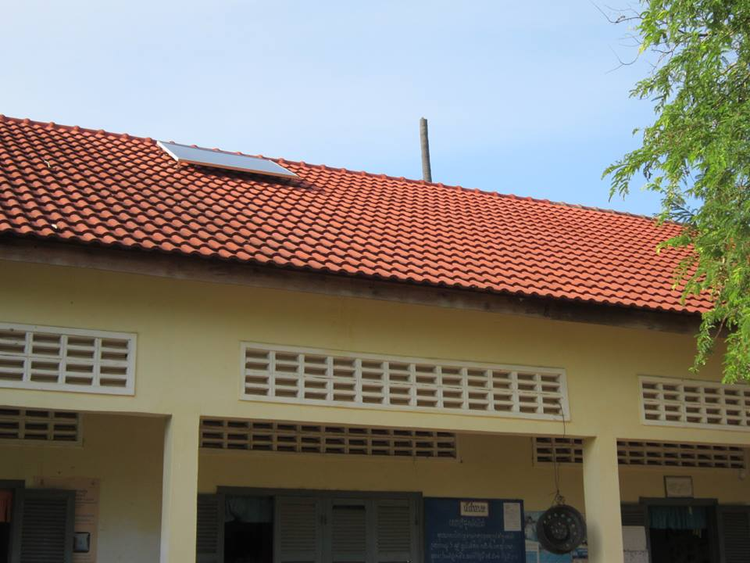

Slide 19
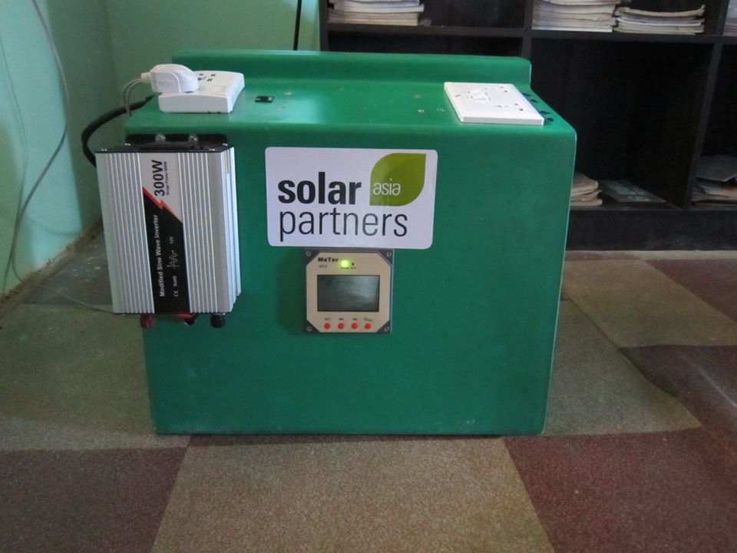

Slide 20
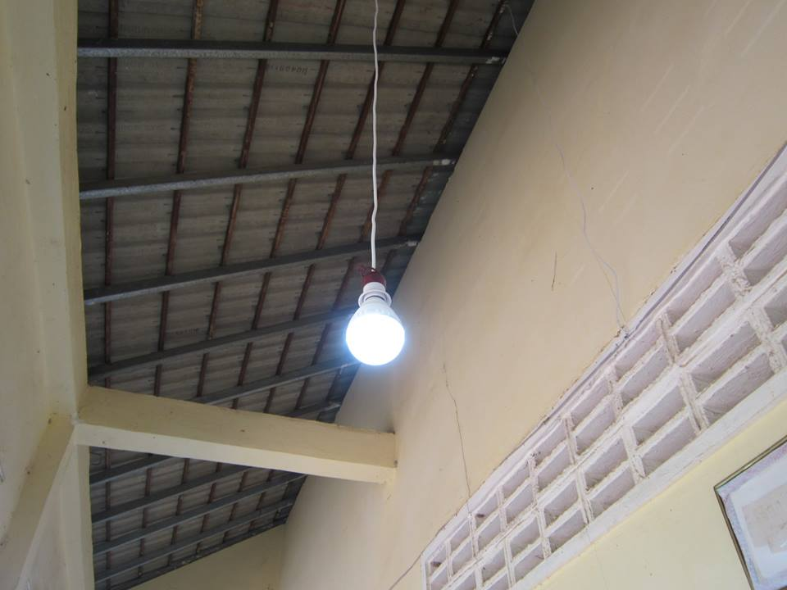

Slide 21
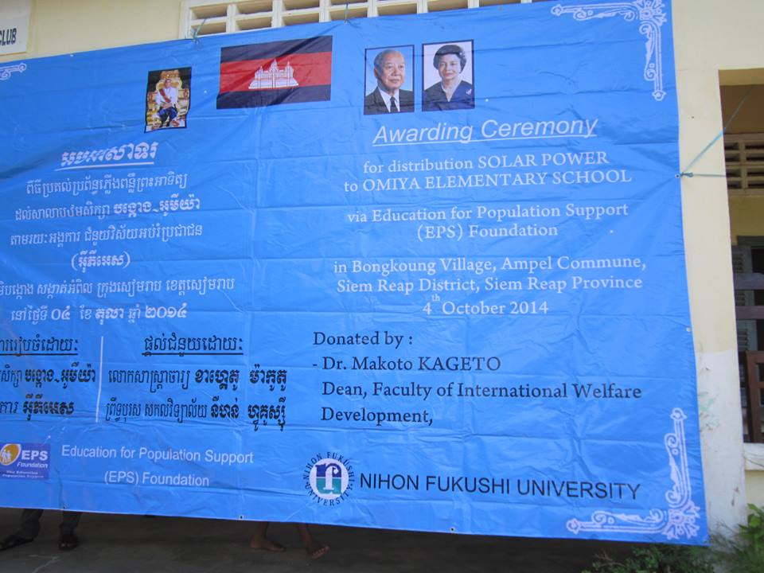

Slide 22
今後の活動
①仕掛け絵本の寄付
②学校菜園事業
③黒板再生事業
④ソーラーパネルを活用した活動

